Slide 1
SINAVA HAZIRLIK SÜRECİNDE AİLELERİN YAŞADIĞI SORUNLAR ve AİLELERE ÖNERİLER

Slide 2
SUNUM AKIŞI
Sınav sürecinde öğrenci
Sınav sürecinde aile
Ailelerin sınav sürecinde yaşadığı sorunlar
Yanlış aile tutumları
Ailelere çözüm önerileri

Slide 3
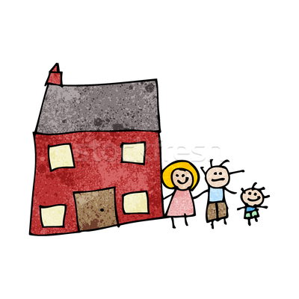
SINAV SÜRECİNDE ÖĞRENCİ
Öğrencilerin sınavlara yönelik tutumlarını etkileyen bireysel ve çevresel pek çok faktör bulunmaktadır. Bunlar:
Zeka,
Motivasyon,
Öğrenme stilleri,
Öğrenmeye karşı tutum,
Aile desteği,
Sosyoekonomik durum,
Çevresel faktörler:
Arkadaş çevresi
Okul ve öğretmen etkisi.

Slide 4
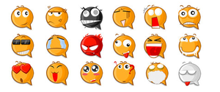
SINAV SÜRECİNDE ÖĞRENCİ
Gençler, bu süreçte hem sınavlara hazırlanmanın vermiş olduğu stresle hem de ergenlik döneminde yaşadıkları birtakım sorunlarla başa çıkmaya çalışmaktadırlar.

Slide 5
SINAV SÜRECİNDE ÖĞRENCİ
Bu dönemde öğrencilerin en fazla ihtiyaç duydukları kavramlardan biri aile desteğidir.
Başarılı öğrencilerle yapılan görüşmelerde “ailelerinin onlara destek olduklarını, ailelerinin başarılarında önemli bir paya sahip olduklarını” söylediklerini görüyoruz.

Slide 6
SINAV SÜRECİNDE AİLE
Sınava şeklen giren bir kişi olmasına rağmen, sınava hazırlanan tüm aile fertleri de bu sınav sürecini yaşamakta; maddi ve manevi olarak etkilenmektedirler.
Süreçten öğrenciyle birlikte etkilenen anne-baba, davranışlarıyla ve tutumlarıyla aynı zamanda öğrenciyi de etkilemektedir.

Slide 7
SINAV SÜRECİNDE AİLE
Anne babalarda, kardeşlerde hatta akrabalarda beklentiler oluşmuştur.
Sınavı hayatın en önemli olayı gibi gören aileler de olacaktır.

Slide 8
SINAV SÜRECİNDE AİLE
Her anne-baba sınava hazırlanan çocuğuna destek olmak ister. Önemli olan doğru ve başarıyı artıracak destekte bulunmaktır.

Slide 9
SINAV SÜRECİNDE AİLE
Ailelerin öğrencilere sağlayacakları destek ya da öğrenciler üzerinde oluşturacağı baskı, öğrencilere sınava hazırlık dönemlerinde olumlu ya da olumsuz tutumlar kazandıracaktır.

Slide 10
AİLELERİN YAŞADIĞI SORUNLAR
Aile içinde iletişim sorunları görülebilir.
- Bu dönemde kız öğrencilerde alınganlık, kolay ağlama, odasına kapanma, içe dönüklüğe; erkek öğrencilerde ise kolay öfkelenmeye, agresif davranışlara sık rastlanmaktadır.
- Buna bağlı olarak;

Slide 11
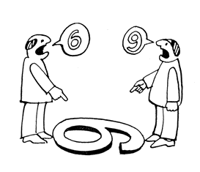
AİLELERİN YAŞADIĞI SORUNLAR
- Verilmek istenen mesajlar anne-baba ya da çocuk tarafından yanlış algılanabilir.
- Anne-babanın konuşma tarzı çocuğun öfkelenmesine ve tepki göstermesine neden olabilir. Bu durum anne babalarca “ne söylesek kabahat” şeklindeki tanımlanır.
- Anne-baba ya da çocuğun zihnini meşgul eden düşünceler, endişeler ve stres iyi bir iletişim kurulmasını engelleyebilir.

Slide 12
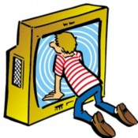
AİLELERİN YAŞADIĞI SORUNLAR
Zaman zaman aile içinde kurallara uyma konusunda sorunlar/çelişkiler çıkabilir.
- Ders çalışma düzeni,
- Tv izleme, bilgisayar oynama,
- Yemek saatleri,
- Arkadaşlık ilişkileri vb.

Slide 13
AİLELERİN YAŞADIĞI SORUNLAR
KPSS, üniversite, TEOGS sınavları gibi çok önemli sınavlara hazırlık sürecinde hem sınava hazırlanan öğrenci; hem de aile sonucun belirsizliğinden kaynaklanan yoğun bir stres yaşayabilmektedir.

Slide 14
AİLELERİN YAŞADIĞI SORUNLAR
Ailede çocuğa karşı güven problemi yaşanabilir (başaramaz, yapamaz, çalışmayı bilmiyor vb.).
Anne-baba bazen sınava hazırlanmayı çocuğun sorumluluğundan alıp kendi sorumlulukları arasına katar. Unutulmamalıdır ki sınava hazırlanma sorumluluğu sadece öğrenciye aittir.
Aile kendi amaçlarıyla gencin amaçlarını birbirine karıştırmış olabilir.

Slide 15
AİLELERİN YAŞADIĞI SORUNLAR
Çocuklarının geleceği konusunda endişe duymak en doğal anne-baba duygusudur. Ebeveynlerden biri veya her ikisinin de sınava veya öğrenciye karşı olumsuz tutumu, öğrencinin de negatif duygular geliştirmesine yol açmaktadır.

Slide 16
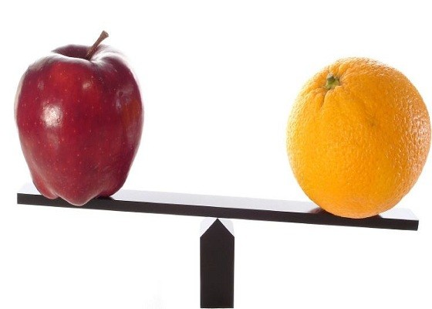
AİLELERİN YAŞADIĞI SORUNLAR
Anne-babalarda çok sık görülen davranışlardan biri, belki de motivasyon amaçlı başvurulan, ama asla motivasyon yaratmayan, çocuğun başarısını yakın çevredeki diğer çocuklarla/çocukların başarısıyla karşılaştırma eğilimidir.

Slide 17
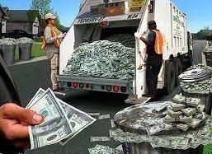
AİLELERİN YAŞADIĞI SORUNLAR
Aile bireylerinden herhangi birinin kaygısı arttığında diğerleri de bundan etkilenecektir.
Ailenin maddi yatırımları çok önemsemesi ve bunu çocuğa yansıtması da sık yaşanan sorunlardandır.

Slide 18
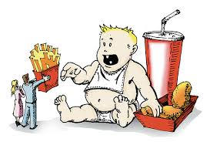
YANLIŞ AİLE TUTUMLARI
Bu bilgiler ışığında, sınav sürecinde olan çocukların ailelerin gösterdiği yanlış aile tutumlarını inceleyelim.
Mümkün olsa onun yerine sınava girecek olan, “hiçbir iş yaptırmıyorum, hiçbir şeyini eksik etmiyorum, suyunu bile ayağına götürüyorum” diyen, hemen hemen tüm derslerde özel ders desteği sağlayan “koruyucu” aile modeli.

Slide 19
YANLIŞ AİLE TUTUMLARI
“Sınavın nasıl geçti?” yerine “kaç yanlışın var, arkadaşın kaç puan aldı, senden yüksek alan kaç kişi var?” sorularını öncelikli soran; çocuğunun her davranışını “sorgulayan ve yargılayan” aile modeli.

Slide 20
YANLIŞ AİLE TUTUMLARI
Çocuğuna çalışma programı yapan, sürekli “ders çalış” diyen, hangi bölümü tercih edeceğini, çocuklarının mesleklerini ve tüm yaşamını belirleyen ve planlayan “müdahaleci” aile modeli.

Slide 21
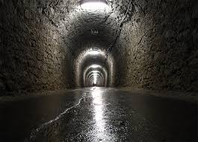
YANLIŞ AİLE TUTUMLARI
Çocuğun geleceği konusunda aşırı kaygı duyan ve kaygısını çocuğuna fazlasıyla yansıtan “kaygılı” aile modeli.

Slide 22
YANLIŞ AİLE TUTUMLARI
Bir yıl boyunca eve misafir kabul etmeyen, seyahat programı yapmayan, çocuğunun salonda ders çalışmasına izin verip bir yıl boyunca hiç TV izlemeyen, hatta fazla konuşmayan, çocuğuna adeta steril bir ortam yaratan; sınava hazırlık sürecinde olağanüstü bir durum varmış gibi “kendi yaşamından vazgeçen” aile modeli.

Slide 23
AİLELERE ÖNERİLER
Bazı gerçekleri değiştiremeyiz:
-Sınavlar vardır!
-Çok çalışmak verimli çalışmak değildir; baskı uygulamanız verimli çalışmayı sağlamaz.
-Çocuğunuzun zihinsel kapasitesini ve yeteneklerini değiştiremezsiniz.
Sınavı bir amaç olarak değil, araç olarak görün. Sonuca değil, sürece odaklanın.

Slide 24
AİLELERE ÖNERİLER
Çocuğunuzla konuşun. Sınava ilişkin alternatifleri birlikte tartışın, sonuçlar ne olursa olsun onu sevdiğinizi ve sevmeye devam edeceğinizi belirtin, samimi olun. Sınavlar geçicidir ama sonuçları çocuğunuz ile ilişkilerinizi kalıcı olarak etkileyebilir. Bunun için onları sınav sonrası psikolojiye de hazırlamalıyız.

Slide 25
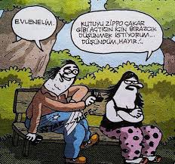
AİLELERE ÖNERİLER
Bir şeyi yapmasını istiyorsak o işin gerekçesini açıklamalı ve ben dilini kullanmalıyız.

Slide 26
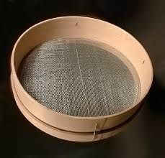
AİLELERE ÖNERİLER
Sınavın ülkedeki eğitim olanaklarına bağlı olarak uygulanan bir eleme olduğunu hatırlayarak, “başarı” ya da “başarısızlık” kavramının değişebilir olduğunu kabul edin.

Slide 27
AİLELERE ÖNERİLER
Anne-baba olarak beklentilerimizi gerçekçi bir zemine oturtmalı çocuğumuza gücünün üzerinde hedefler ve görevler yüklememeliyiz.
Hedefleri gücünün altında da tutmamalıyız!

Slide 28
AİLELERE ÖNERİLER
Aileler, çocuklarının zekâlarını sınavla ölçme yanlışlığına düşmemelidir. “Sen akıllıysan bu sınavı kazanırsın. Kazanamazsan aklından şüphe ederiz.” gibi yaklaşımlardan uzak durmalıdır.

Slide 29
AİLELERE ÖNERİLER
Çocuğun yaşı ne olursa olsun, onunla kurulan etkili bir iletişim, onda kendine güven gelişimi için en önemli kaynaklardan biri olacaktır.
Anne-baba sınavın kazanılması gereken bir savaş, hayatın tek amacı olarak düşünmez, çocuklarına üniversitesi kazanmak için geçilecek bir basamak olduğunu hissettirirse çocuk daha güvenli bir şekilde sınava girecektir.

Slide 30
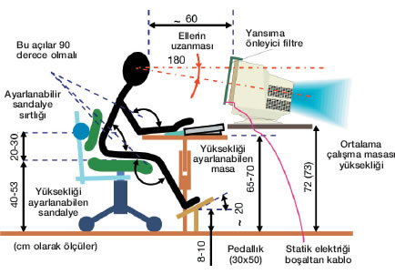
AİLELERE ÖNERİLER
Çalışmalarını sağlıklı bir şekilde yürütebilmesi için uygun koşulları sağlamak anne-babanın görevidir. Anne-baba ne kadar destek olsa da sınava hazırlanmak öğrencinin görevidir.

Slide 31
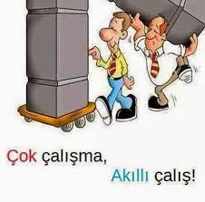
AİLELERE ÖNERİLER
Aile, çocuğa sürekli “Çalış!” demek yerine, “Ne yaptın, nasıl gidiyor, beraber gözden geçirmemizi ister misin, bizlerden bir beklentin, bir isteğin var mı?” tarzında bir yaklaşımı tercih etmelidir.

Slide 32
AİLELERE ÖNERİLER
Aile, özellikle başkalarının yanında kendi çocuklarını kıyaslamamalı, eleştirmemelidir.
Anne-babalar çocukları arasındaki farkı daha iyi gözlemleyebilirler. Anne-babalar öncelikle çocuklarını iyi tanımalılar ve onun kapasitesinin farkına varmalıdır. Öğrenciler arkadaşları, kardeşleri, akraba çocukları v.s ile kıyaslanmak istememektedirler. Anne-babaların çocuklarını hırslandırmak, motive etmek amacıyla başkaları ile kıyaslamasının veya başkalarını örnek göstermesinin öğrenci için hiçbir motive edici özelliği yoktur.

Slide 33
AİLELERE ÖNERİLER
Çocukları olumsuz bir şekilde etiketlemek, hem başarısını düşürecek hem de aşağılanma, yetersizlik duygusunu artıracaktır.

Slide 34
AİLELERE ÖNERİLER
Çocuk aileyi sevmelidir. Aileyi seven çocuk onun söylediklerine değer verir ve sözlerini de sever. Aileyi sevmeyen çocuk, ailenin beklentilerini dikkate almaz, onun söylediklerini de sevmez.

Slide 35
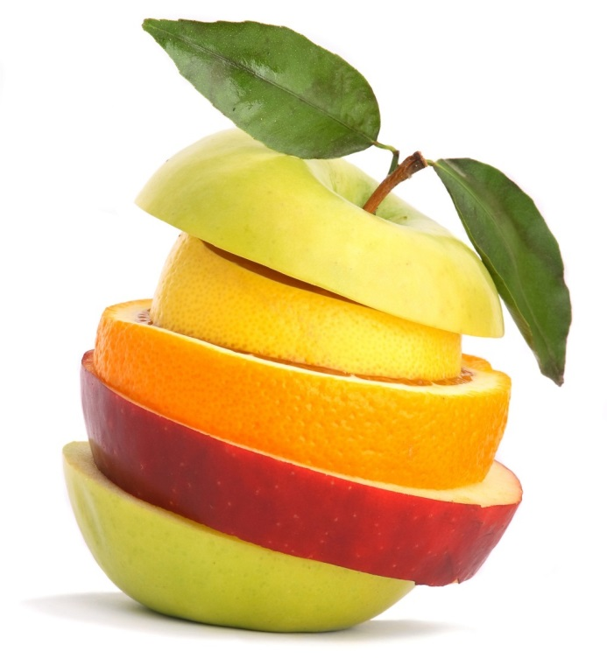
AİLELERE ÖNERİLER
Onun için önemli olan şeyleri keşfedin ve siz de önem verin. Sevdiği insanlarla görüşmesi moralini yükseltecek ve olumlu elektrik sağlayacaktır.

Slide 36
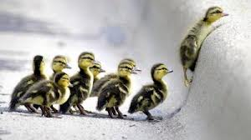
AİLELERE ÖNERİLER
Ergenlik dönemi problemlerinde; öğrenciyi geriden izlemek, gözlemlerinizi uygun zamanlarda paylaşmak daha doğru olacaktır

Slide 37
AİLELERE ÖNERİLER
Aile içinde eşler arası, kardeşler arası, anne-baba ve çocuklar arası çelişkiler, problemler yaşanabilir. Bunlar gayet normaldir.
Özellikle aile içi ilişkilere, çelişkilere bilinçli yaklaşıldığında aile bireylerinin kendilerini değiştirip geliştirmelerinde bir şans olarak değerlendirilebilir.

Slide 38
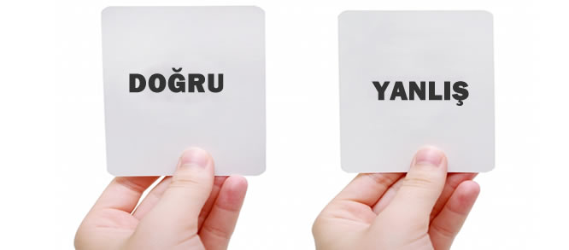
AİLELERE ÖNERİLER
Zaman zaman aile içinde kurallara uyma konusunda çelişkiler çıkabilir. Bu yine aile içinde demokratik bir yöntemle görüşülebilir ve çoğunluğun benimsediği kurallarla uzlaşmaya varılır.

Slide 39
AİLELERE ÖNERİLER
Çocuğunuza ev ortamında daha iyi destek olmak için aile eğitim programlarına katılın.

Slide 40
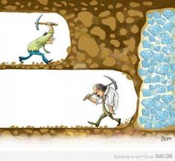
AİLELERE ÖNERİLER
Bütün bunlara rağmen öğrenciden beklenen davranışlar hala gerçekleşmiyorsa aile yine de bu saydıklarımızı uygulamaya devam etmelidir. Başka yollara özellikle şiddete asla başvurmamalıdır; her başarı uzun mücadelelerden ve sabırdan sonra gelir.

Slide 41
Unutmayın!
Hiçbir zafere çiçekli yollardan gidilmez.

Slide 42
SADECE ÇOCUĞUNUZU SINAVA HAZIRLARKEN DEĞİL,
TÜM HAYATINIZDA
BAŞARILI OLMANIZI DİLERİM.

